Slide 1
Kontakter med patientombudsmän 2021
Yhteydenotot potilasasiamieheen 2021
Nämnden för minoritetsspråket 2021
Vähemmistökielen lautakunta 2021
Sari Mäkinen 3/2022

Slide 2
Språket utgör en väsentlig del av människans identitet och kultur. Inom vårdverksamheten påverkar språket även patientens erfarenhet av vården. Då vården sker på patientens eget modersmål blir det lättare för patienten att bli delaktig i vården och de beslut som fattas i vården, men också att förstå syftet med vården. Fördenskull är det viktigt att vården av patienten sker på patientens modersmål.
Patientens språkliga rättigheter fastställs i språklagen, hälso- och sjukvårdslagen samt i lagen om patientens ställning och rättigheter. Enligt språklagen har var och en rätt att i kontakter med myndigheter använda det egna språket, finska eller svenska samt att få expeditioner på detta språk. Enligt hälso- och sjukvårdslagen ska samkommunen för ett sjukvårdsdistrikt som omfattar kommuner med olika språk eller tvåspråkiga kommuner tillhandahålla sjukvård på samkommunens båda språk så att patienten blir betjänad på det språk han eller hon väljer, antingen finska eller svenska. Lagen om patientens ställning och rättigheter ålägger vårdpersonal att beakta klientens modersmål och kultur i vården.
Om patienten har ett främmande språk som modersmål kan vårdenheten vid behov beställa tolk- och översättningshjälp. Döva som använder teckenspråk har rätt till teckenspråkstolkning. Synhörselskadade, hörselskadade eller talskadade som på grund av sin funktionsnedsättning behöver tolkning har rätt till tolkningstjänster. I stället för att använda sig av en tolk på plats kan man också använda sig av distanstolkning.

Slide 3
Kieli on olennainen osa ihmisen identiteettiä ja kulttuuria. Hoidossa kieli vaikuttaa potilaan hoitokokemukseen. Omalla äidinkielellä tapahtuva hoito auttaa potilasta osallistumaan hoitoonsa ja hoitoaan koskeviin päätöksiin sekä ymmärtämään hoidon tarkoituksen. Siksi on tärkeää, että potilaan hoito yksiköissä tapahtuu hänen omalla äidinkielellään.
Potilaiden kielellisistä oikeuksista säädetään kielilaissa, terveydenhuoltolaissa sekä laissa potilaan asemasta ja oikeuksista. Kielilain mukaan jokaisella on oikeus käyttää viranomaisasioinnissa omaa kieltään, ruotsia tai suomea sekä saada toimituskirjansa tällä kielellä. Terveydenhuoltolain mukaan erikielisiä tai kaksikielisiä kuntia käsittävän sairaanhoitopiirin kuntayhtymän sairaanhoito järjestetään kuntayhtymän molemmilla kielillä siten, että potilas saa palvelut valitsemallaan kielellä, joko ruotsiksi tai suomeksi. Laki potilaan asemasta ja oikeuksista velvoittaa hoitoon osallistuvaa henkilökuntaa ottamaan huomioon asiakkaan äidinkieli ja kulttuuri.
Jos potilaan äidinkieli on jokin vieras kieli, yksikkö järjestää tarvittaessa tulkkaus- ja käännösapua. Viittomakielisillä on oikeus viittomakielen tulkkaukseen. Kuulo-, kuulonäkö- tai puhevammaisilla, jotka vammansa vuoksi tarvitsevat tulkkausta on oikeus tulkkauspalveluun. Läsnäolotulkkauksen sijasta voidaan käyttää myös etätulkkausta.

Slide 4
Patientombudsmannen till din hjälp
Vi hjälper dig om du har frågor om patientens rättigheter.
Vi ger råd, hur du kan gå tillväga, om du är missnöjd med vården eller bemötandet.
Vi ger råd och hjälper i anmärknings- och patientskadeärenden.
Telefontider:
måndag – torsdag,
klockan 9.00 – 14.00,
telefonnummer 06 213 1080
Potilasasiamies on apunasi
Autamme sinua, jos haluat tietää potilaan oikeuksista.
Neuvomme, miten voit toimia, jos olet tyytymätön hoitoosi tai kohteluusi.
Neuvomme ja autamme muistutus- ja potilasvahinkoasioissa.
Puhelinaika:
maanantai - torstai,
kello 9.00 - 14.00
puhelinnumero 06 213 1080

Slide 5
Om kontakterna
Yhteydenotoista
Alla kontakter
365 stycken (VCS)
Antalet språkrelaterade kontakter
13 stycken
År 2020 var det motsvarande antalet 20 stycken
Kaikki yhteydenotot
365 kpl (VKS)
Kieleen liittyvät yhteydenotot
13 kpl
Vuonna 2020 vastaava luku oli 20 kpl

Slide 6
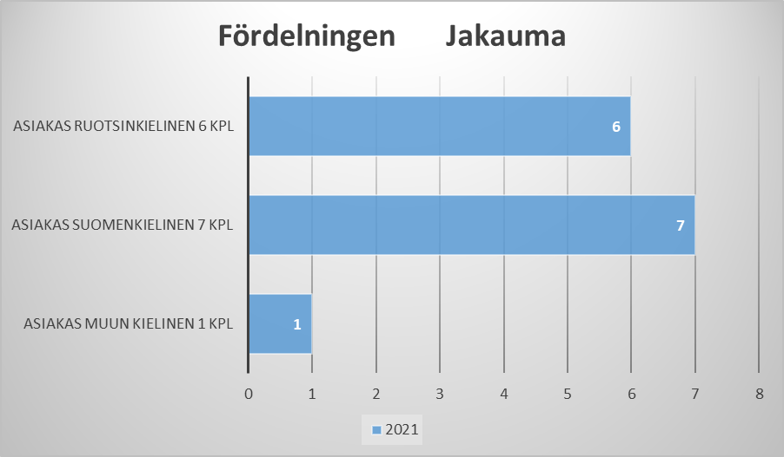
Lisää teksti napsauttamalla

Slide 7
Enheter Yksiköt

Slide 8
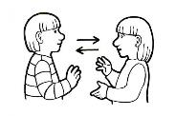
Språkrelaterade kontakter
Kontakter om kommunikation, man vill bli betjänad på finska: 2 st.
Kontakter om kommunikation, man vill bli betjänad på svenska: 1 st.
Kontakter om att man vill bli betjänad på något annat språk (både texter och kommunikationen, tolk): 1 st.
Kontakter om text och kommunikation: 3 st.
Kontakter om text och vårdrespons: 1 st.
Kontakter om den övergripande vårdhelheten (inkl. båda språkgrupperna): 5 st.

Slide 9
Kielelliset syyt yhteydenotoille
Puhtaasti kommunikaatioon liittyvä, halutaan palvelua suomeksi: 2 kpl
Puhtaasti kommunikaatioon liittyvä, halutaan palvelua ruotsiksi 1 kpl
Halutaan palvelua muulla kielellä (sekä tekstit että kommunikaatio, tulkki):1 kpl
Tekstiin ja kommunikaatioon liittyvä: 3 kpl
Tekstiin ja hoitopalautteisiin liittyviä 1kpl
Koko hoitokokonaisuuteen vaikuttava (sis. molemman kielisiä): 5 kpl

Slide 10
Nämnden för minoritetsspråket -> Nationalspråksnämnden
VÄHKI-> Kansalliskielilautakunta
Patientombudsman@ovph.fi / potilasasiamies@ovph.fi
Välmående genom livet
Hyvinvointia läpi elämän.

